Slide 1




Slide 2

Dojo – DevOps – Quality Assurance - QA
Setembro/2018

Slide 3
Quais são os testes que podemos efetuar para que um código seja integrado em ambiente de produção com qualidade? Frameworks e Ferramentas.

Slide 4
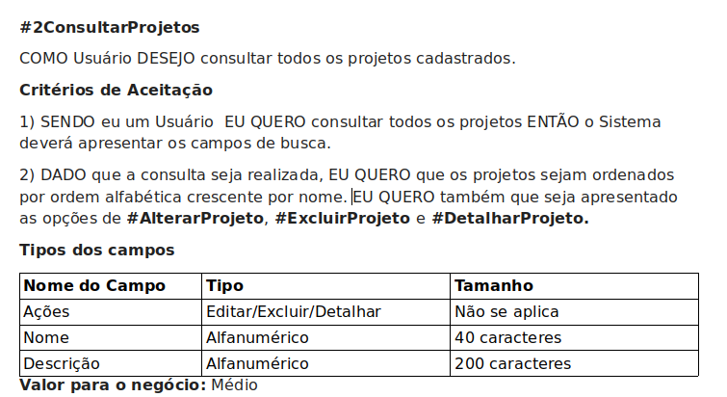
História do Usuário #Consulta Projeto
Notes:
Infelizmente as relações entre o time de desenvolvimento e operações continuam sendo ruins devido a falta de comunicação, colaboração e automação

Slide 5
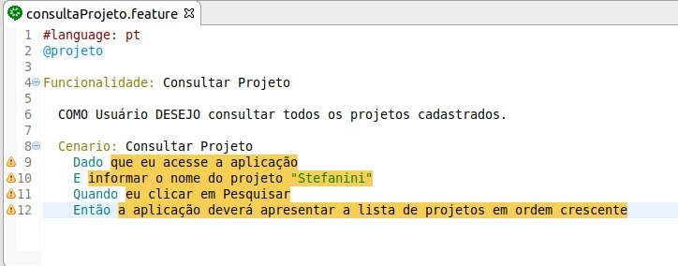
BDD - Desenvolvimento guiado por comportamento

Slide 6
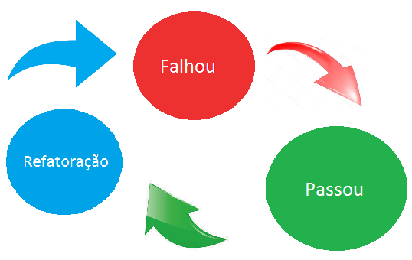
TDD – Testes para guiar o desenvolvimento

Slide 7
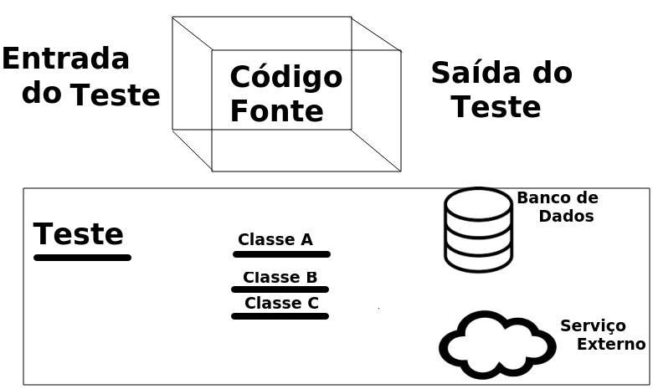
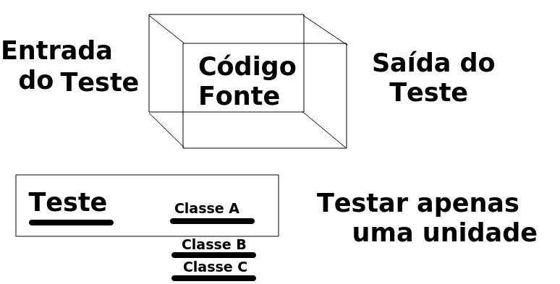
Teste Unitário X Teste Integração?
X

Slide 8

Testes Exploratórios ???
Notes:
Infelizmente as relações entre o time de desenvolvimento e operações continuam sendo ruins devido a falta de comunicação, colaboração e automação

Slide 9
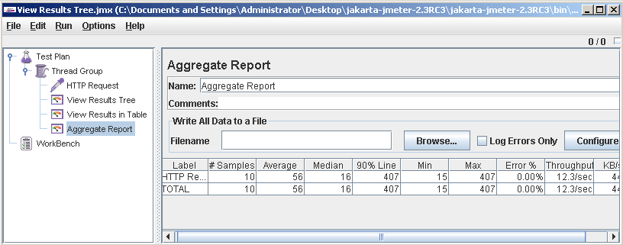
Testes de Performance
Notes:
Infelizmente as relações entre o time de desenvolvimento e operações continuam sendo ruins devido a falta de comunicação, colaboração e automação

Slide 10
Como é possível simular o ambiente de produção no ambiente de testes?
Notes:
Infelizmente as relações entre o time de desenvolvimento e operações continuam sendo ruins devido a falta de comunicação, colaboração e automação

Slide 11
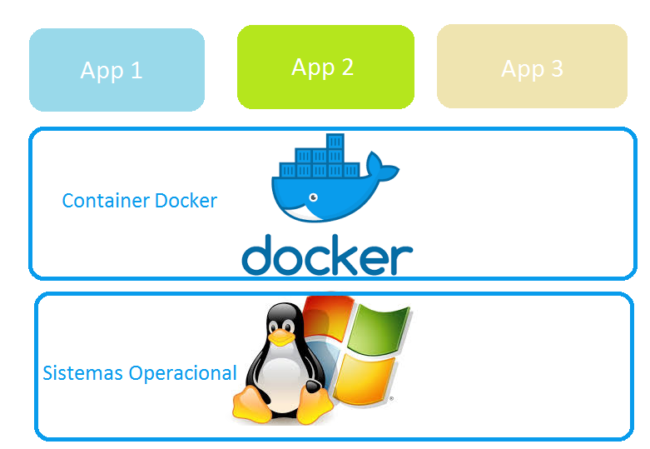
Notes:
Infelizmente as relações entre o time de desenvolvimento e operações continuam sendo ruins devido a falta de comunicação, colaboração e automação

Slide 12
Como automatizar o processo de entrega com Pipeline e como o Jenkins pode auxiliar na automação de testes?
Notes:
Infelizmente as relações entre o time de desenvolvimento e operações continuam sendo ruins devido a falta de comunicação, colaboração e automação

Slide 13
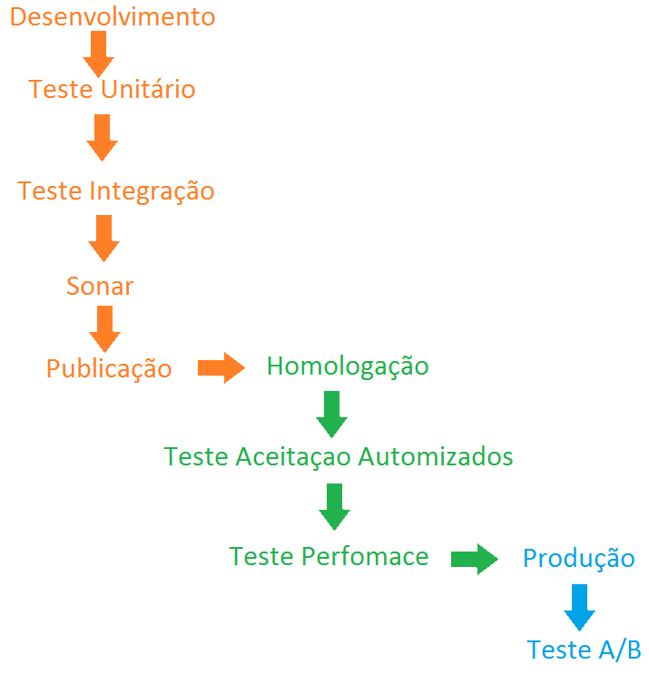
Notes:
Infelizmente as relações entre o time de desenvolvimento e operações continuam sendo ruins devido a falta de comunicação, colaboração e automação

Slide 14
Como utilizar o Git Flow na Garantia da Qualidade?
Notes:
Infelizmente as relações entre o time de desenvolvimento e operações continuam sendo ruins devido a falta de comunicação, colaboração e automação

Slide 15
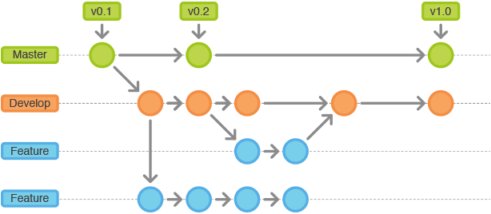
Hotfix
Release
Notes:
Infelizmente as relações entre o time de desenvolvimento e operações continuam sendo ruins devido a falta de comunicação, colaboração e automação

Slide 17
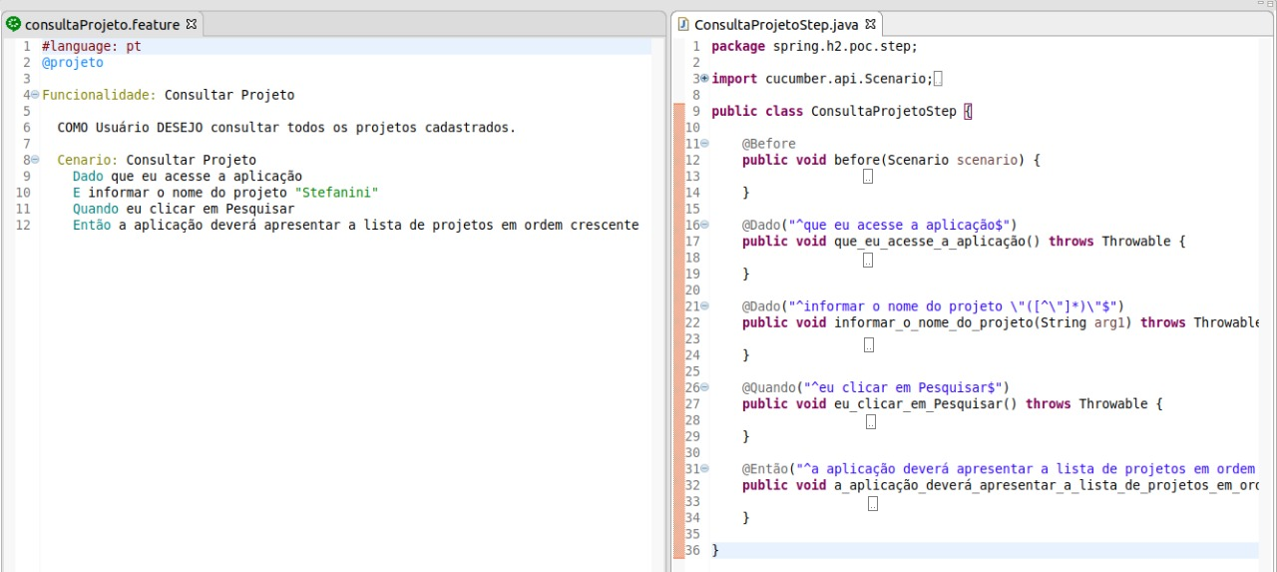
Notes:
Infelizmente as relações entre o time de desenvolvimento e operações continuam sendo ruins devido a falta de comunicação, colaboração e automação

Slide 18
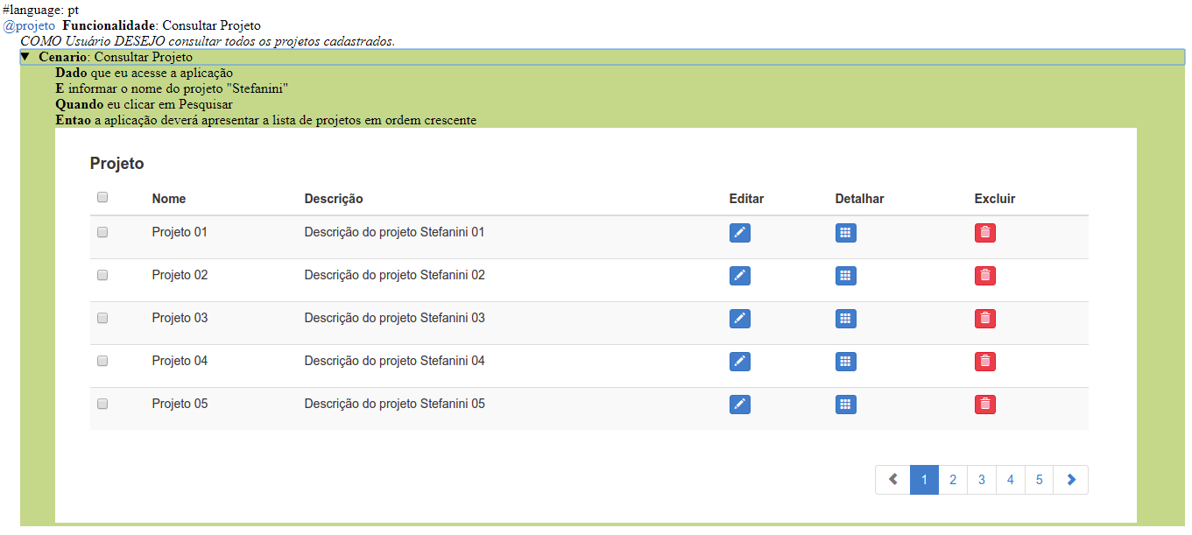
Notes:
Infelizmente as relações entre o time de desenvolvimento e operações continuam sendo ruins devido a falta de comunicação, colaboração e automação

Slide 19
Obrigado!
Wesley Martins
wmcosta@latam.stefanini.com
https://wmacibnc.github.io/
Notes:
DevOps é a união de pessoas, processos e ferramentas para permitir a entrega contínua de valor aos usuários finais

Slide 20


